Slide 1

.
Valle de Chalco, Méx. a 5 de octubre de 2005
Unidad Académica Profesional Valle de Chalco
Introducción a la Estadística
Mtro. Carlos Alberto Salgado Treviño
Plantel Texcoco de la Escuela Preparatoria

Slide 2
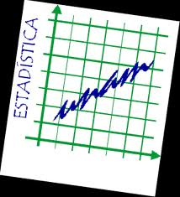
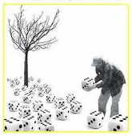
Índice
Introducción a la Estadística
  Clasificación
Dato, Variable
  Tipos de variables
Escalas de Medición
Adquisición de datos
Gráficas
  Circulograma (Pie o Sectores)
  Histograma (Barras)
  Polígono de Frecuencias (Línea)
  Ojiva
Ordenamiento
  Técnicas de Tallo y Hoja
Tabla de Frecuencias

Slide 3
Estadística
Clasificación
Estadística
Descriptiva
Inferencial
Recolecta, analiza y caracteriza un conjunto de datos con el objetivo de describir características y comportamientos de este conjunto mediante medidas de resumen, tablas o gráficos.
Comprende los métodos y procedimientos que por medio de la inducción determina propiedades de una población estadística, a partir de una parte de esta (inferir-deducir).

Slide 4
TEMA: DATO, VARIABLE Y SU CLASIFICACIÓN
COMPETENCIAS
GENÉRICAS Y ATRIBUTOS
6. Sustenta una postura personal sobre temas de interés y relevancia general, considerando otros puntos de vista de manera crítica y reflexiva.
6.1 Elige las fuentes de información más relevantes para un propósito específico y discrimina entre ellas de
acuerdo a su relevancia y confiabilidad.
DISCIPLINARES Y BÁSICAS
5. Analiza las relaciones entre
dos o más variables de un
proceso social o natural para
determinar o estimar su comportamiento.

Slide 5
Propósito de la Sesión
Definir Dato, Variable y su Clasificación, así como diferenciar los conceptos analizados en la sesión y valorar su importancia en el quehacer cotidiano

Slide 6
Propósito de la Sesión
Definir Dato, Variable y su Clasificación, así como diferenciar los conceptos analizados en la sesión y valorar su importancia en el quehacer cotidiano
Preguntas de Exploración
¿Qué piensa cuando escucha la palabra estadística?
¿Qué entiende por dato y variable?
¿Cómo obtiene datos o información con base en sus conocimientos previos?

Slide 7
Propósito de la Sesión
Definir Dato, Variable y su Clasificación, así como diferenciar los conceptos analizados en la sesión y valorar su importancia en el quehacer cotidiano
Preguntas de Exploración
¿Qué piensa cuando escucha la palabra estadística?
¿Qué entiende por dato y variable?
¿Cómo obtiene datos o información con base en sus conocimientos previos?
Un dato por sí solo no dice o expresa nada
Cuando un dato se relaciona con algún atributo o categoría, expresa información

Slide 8
100

Slide 9
100 | 160 | 55

Slide 10
Peso | Estatura | Edad

Slide 11
Kg | Cm | Años

Slide 12
Peso | Estatura | Edad
Kg | Cm | Años

Slide 13
Peso | Estatura | Edad
100 Kg | 160 Cm | 55 Años

Slide 14




Peso | Estatura | Edad
100 Kg | 160 Cm | 55 Años

Slide 15
Peso | Estatura | Edad
100 Kg | 160 Cm | 55 Años

Slide 16
Atributos
Peso | Estatura | Edad
100 Kg | 160 Cm | 55 Años

Slide 17
Sedentarismo
Obesidad
Diabetes
Cansancio
Infarto
Atributos
Peso | Estatura | Edad
100 Kg | 160 Cm | 55 Años

Slide 18
Poco ejercicio
Mala alimentación
Enfermo
Irritable
Poco productivo
Atributos
Peso | Estatura | Edad
100 Kg | 160 Cm | 55 Años

Slide 19
PARAMETRO DE UN PROBLEMA

Slide 20
PARAMETRO DE UN PROBLEMA
Dato: Cualquier valor o atributo que, por sí solo, no dice o expresa nada | Información: Es el resultado de la relación entre datos, números, atributos, categorías o características que adquieren sentido.

Slide 21
PARAMETRO DE UN PROBLEMA
Dato: Cualquier valor o atributo que, por sí solo, no dice o expresa nada | Información: Es el resultado de la relación entre datos, números, atributos, categorías o características que adquieren sentido.
Variable: Valor que cambia (varía). Puede tomar cualquier valor entero, real, atributo o categoría (ventas, tiempo, concentración, precio, color, característica, etc.
  El grupo sanguíneo
    {A, B, AB, O} ← Var. Cualitativa
  Su nivel de felicidad “declarado”
    {Deprimido, Ni fu ni fa, Muy Feliz} ← Var. Ordinal
  El número de hijos
    {0,1,2,3,...} ← Var. Numérica discreta
  La altura
    {1’62 ; 1’74; ...} ← Var. Numérica continua

Slide 22
PARAMETRO DE UN PROBLEMA
Dato: Cualquier valor o atributo que, por sí solo, no dice o expresa nada | Información: Es el resultado de la relación entre datos, números, atributos, categorías o características que adquieren sentido.
Variable: Valor que cambia (varía). Puede tomar cualquier valor entero, real, atributo o categoría (ventas, tiempo, concentración, precio, color, característica, etc.
Cuantitativa: Sus valores son cualquier número entero o real en la recopilación de datos para el objeto de estudio. | Cualitativa: Son los atributos, categorías o características de un objeto de estudio. Género, Color de cabello u ojos, grande-pequeño, etc.

Slide 23
Variable continua: Sus valores no presentan interrupciones entre un valor entero y otro. Ej. El peso de una persona, toma cualquier valor entre 60 y 61 kilogramos; es decir una persona puede pesar 60.45 kilogramos. | Variable discreta: Solo cambia su valor en números enteros; ejemplo número de hijos que puede tener una persona elegida al azar.

Slide 24
Variable continua: Sus valores no presentan interrupciones entre un valor entero y otro. Ej. El peso de una persona, toma cualquier valor entre 60 y 61 kilogramos; es decir una persona puede pesar 60.45 kilogramos. | Variable discreta: Solo cambia su valor en números enteros; ejemplo número de hijos que puede tener una persona elegida al azar.
Variable determinística: Valor que cambia regido por ciertas leyes de forma tal que su valor puede ser determinado o predicho con exactitud. Ej. Fecha de un eclipse, disminución de la concentración de un reactivo en una reacción química bajo condiciones controladas.
Variable determinística discreta. | Variable determinística continua.
Variable aleatoria o estocástica: Tomar un valor al azar, no puede predecirse su valor; ejemplo el número obtenido por el lanzamiento de un dado o el porcentaje exacto de humedad relativa en un día determinado.
Aleatoria discreta: Solo puede tomar valores enteros. Ej. resultado de lanzar un dado (1, 2, 3, 4, 5 y 6) | Aleatoria continua: Toma cualquier valor posible. Ej. porcentaje de humedad en el aire puede ser 95.555555555 % etc.

Slide 25
TIPOS DE VARIABLES
Cualitativas
Si sus valores (modalidades) no se pueden asociar naturalmente a un número (no se pueden hacer operaciones algebraicas con ellos)
  Nominales: Si sus valores no se pueden ordenar
    Sexo, Grupo Sanguíneo, Religión, Nacionalidad, Fumar (Sí/No)
  Ordinales: Si sus valores se pueden ordenar
    Mejoría a un tratamiento, Grado de satisfacción, Intensidad del dolor
Cuantitativas o Numéricas
Si sus valores son numéricos ( tiene sentido hacer operaciones algebraicas con ellos )
  Discretas: Si toma valores enteros
    Número de hijos, Número de cigarrillos, Número de “cumpleaños”
  Continuas: Si entre dos valores, son posibles infinitos valores intermedios.
    Altura, Presión intraocular, Dosis de medicamento administrado, edad

Slide 26
CLASIFICACIÓN
Atributos
Categorías
Características
Cualitativa
Determinística
Variable
Determinística
Continua
Aleatoria o estocástica
Cuantitativa
Discreta

Slide 27
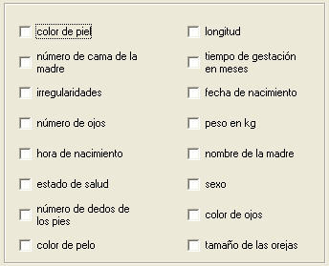
En un Hospital Regional se requiere llevar el control de los recién nacidos para realizar un análisis estadístico. Clasifique el tipo de variable.

Slide 28
En un Hospital Regional se requiere llevar el control de los recién nacidos para realizar un análisis estadístico. Clasifique el tipo de variable.
Variable
Color de piel
Número de cama de la madre
Irregularidades
Número de ojos
Hora de nacimiento
Estado de salud
Número de dedos de los pies
Color de pelo
Longitud
Tiempo de gestación en meses
Fecha de nacimiento
Peso en kilogramos
Nombre de la madre
Genero (Sexo)
Color de ojos
Tamaño de las orejas

Slide 29
En un Hospital Regional se requiere llevar el control de los recién nacidos para realizar un análisis estadístico. Clasifique el tipo de variable.
Variable
Color de piel | Cualitativa
Número de cama de la madre | Cuantitativa | Deterministica
Irregularidades | Cualitativa
Número de ojos | Cuantitativa | Deterministica
Hora de nacimiento | Cuantitativa | Continua | Aleatoria
Estado de salud | Cualitativa
Número de dedos de los pies | Cuantitativa | Determinística
Color de pelo | Cualitativa
Longitud | Cuantitativa | Continua
Tiempo de gestación en meses | Cuantitativa | Continua
Fecha de nacimiento | Cuantitativa | Discreta
Peso en kilogramos | Cuantitativa | Continua
Nombre de la madre | Cualitativa | Determinística
Genero (Sexo) | Cualitativa | Determinística
Color de ojos | Cualitativa
Tamaño de las orejas | Cualitativa

Slide 30
Tiempo
Vestimenta
Dinero
Salud
Condiciones
Expectativas
Hermanos
Ingresos Familiares
Colores
Preferencias
Estudios
Dato
Variable
Clasificación
Importancia en el quehacer cotidiano

Slide 31
Población y Muestra
Se ocupa de los métodos y procedimientos para recoger, clasificar, resumir, hallar regularidades y analizar los Datos, siempre y cuando la variabilidad e incertidumbre sea una causa intrínseca de los mismos; así como de realizar inferencias a partir de ellos, con la finalidad de ayudar a la toma de decisiones y en su caso formular predicciones
Población
Muestra
Inferencias
Qué tan reales son?

Slide 32
Escalas de Medición
NIVELES
NOMINAL | INTERVALAR | ORDINAL | DE RAZON
Debe ser datos excluyentes ya que, si el dato pertenece a una categoría no puede estar en otra. | La unidad de medición es una constante (se utiliza como valor arbitrario o punto de referencia o comparación) | Los datos presentan un orden o jerarquía. | Cumple con las características de los otros niveles y son comparables entre sí (utiliza las mediciones reales sin referencia entre datos)
Ejemplo: Color de auto 1 = Rojo 2 = Verde 3 = Amarillo Sexo 1 = Masculino 2 = Femenino | Ejemplo: José mide más que Felipe José 10 cm mas que… Felipe | Ejemplo: Tamaño Grande Mediano Pequeño Característica Excelente Bueno Malo Regular | Ejemplo: Peso 63.500 kg. 78.250 kg Estatura 1.78 cm. 1.68 cm. 1.84 cm.

Slide 33
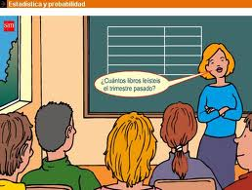
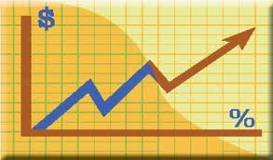
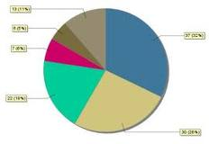
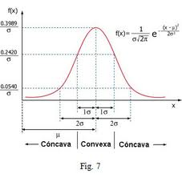
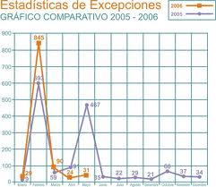
Adquisición de Datos
FUENTES DE ADQUISICIÓN DE DATOS
Observación | Encuestas | Experimentación | Investigación
Moda en la vestimenta | Aplicación de cuestionarios en campo | Prueba y error | A partir de un modelo sustentado en hipótesis

Slide 34
Muestra
SELECCIÓN DE UNA MUESTRA
Se obtiene a través de técnicas como las que se mencionan a continuación:
a). Números Aleatorios
En la calculadora se obtiene utilizando la tecla Ran# en la pantalla aparece un numero que oscila entre el 0 (cero) y el 1 (uno), sin llegar a ambos extremos. Cuando se utiliza la hoja electrónica en una computadora, se obtiene mediante la función ALEATORIO si esta en español o RANDOM en ingles.
Calculadora Ran#
Excel =ALEATORIO( )
0.0543 | 0.9837 | 0.3621 | 0.4542 | 0.7951
0.8846 | 0.0197 | 0.1473 | 0.5869 | 0.7129
0.0802 | 0.5674 | 0.9267 | 0.4223 | 0.0023
0.5209 | 0.1565 | 0.0634 | 0.6361 | 0.4382
0.3886 | 0.6457 | 0.1446 | 0.9966 | 0.2675
0.0120 | 0.9491 | 0.0816 | 0.0643 | 0.1305
0.1216 | 0.6255 | 0.0670 | 0.1139 | 0.4531
0.3656 | 0.9085 | 0.1545 | 0.2446 | 0.2589
0.6639 | 0.9479 | 0.3690 | 0.4943 | 0.5658
0.2341 | 0.7513 | 0.8682 | 0.9372 | 0.5174

Slide 35
Muestra por Fórmula
b). Fórmula
La obtención de la muestra se puede obtener a través de formulas definidas por autores varios y métodos específicos como a continuación se muestra.
Se pretende determinar el tamaño de la muestra de una población a la que se le pretende realizar un estudio de cuantos hogares son adictos a la televisión. La comunidad esta formada por 3000 casas aproximadamente y se desea tener un margen de error del ± 5%.
Si utilizamos la formula mencionada tenemos que:
n = Tamaño de la muestra
N = Población
e = Error máximo
n = 352.94 Redondeando al entero más próximo n = 353
MARGENES DE ERROR
± 2%. n = 1363.63 n = 1364
± 5%. n = 352.94 n = 353
± 10% . n = 96.77 n = 97
± 20% . n = 24.79 n = 25

Slide 36
Muestra por Fórmula
Ejercicio
En la Escuela Preparatoria Texcoco se tiene una matrícula de 2307 estudiantes y se pretende hacer un estudio sobre las tendencias del consumo de alcohol, cigarro o algún enervante, con el propósito de trazar estrategias y tomar decisiones al respecto.
Se aplicará un cuestionario por lo que, se requiere identificar el tamaño de la muestra, lo que permitirá recopilar información.
Si el margen de error es ± 5 %, ¿A cuántos alumnos hay que entrevistar para que la muestra sea significativa?, utilice la fórmula.

Slide 37
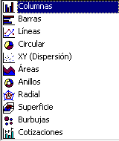
Gráficas
Es la representación de los datos a través de figuras de diferentes formas con base en la relación que existe entre las variables.

Slide 38
Gráficas
Es la representación de los datos a través de figuras de diferentes formas con base en la relación que existe entre las variables.
Circulograma

Slide 39
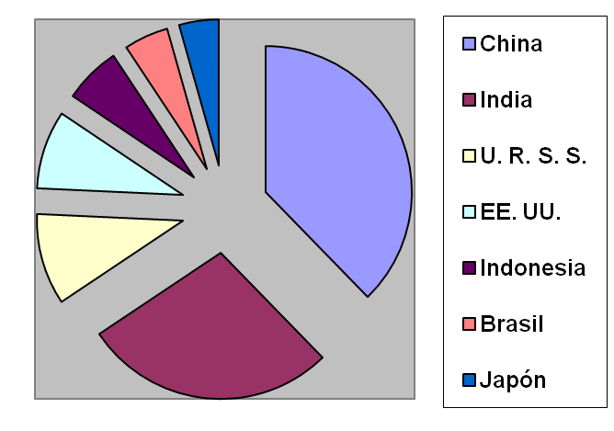
Gráfica Circulograma
Obtención del circulograma a partir de una tabla de datos
País | Población Millones | Ángulo | Porcentaje
China | 1038
India | 768
U.R.S.S. | 278
EE.UU. | 239
Indonesia | 173
Brasil | 135
Japón | 121
 | 2752

Slide 40

Gráfica Circulograma
Obtención del circulograma a partir de una tabla de datos
País | Población Millones | Ángulo | Porcentaje
China | 1038
India | 768
U.R.S.S. | 278
EE.UU. | 239
Indonesia | 173
Brasil | 135
Japón | 121
 | 2752 | 360

Slide 41
Gráfica Circulograma
Obtención del circulograma a partir de una tabla de datos
País | Población Millones | Ángulo | Porcentaje
China | 1038 | 135.78
India | 768
U.R.S.S. | 278
EE.UU. | 239
Indonesia | 173
Brasil | 135
Japón | 121
 | 2752 | 360
< = (1038 * 360 ) / 2752
< = 135.78

Slide 42
Gráfica Circulograma
Obtención del circulograma a partir de una tabla de datos
País | Población Millones | Ángulo | Porcentaje
China | 1038 | 135.78
India | 768 | 100.47
U.R.S.S. | 278 | 36.37
EE.UU. | 239 | 31.26
Indonesia | 173 | 22.63
Brasil | 135 | 17.66
Japón | 121 | 15.83
 | 2752 | 360 | 100.00
< = (1038 * 360 ) / 2752
< = 135.78

Slide 43
Gráfica Circulograma
Obtención del circulograma a partir de una tabla de datos
País | Población Millones | Ángulo | Porcentaje
China | 1038 | 135.78 | 37.72
India | 768 | 100.47
U.R.S.S. | 278 | 36.37
EE.UU. | 239 | 31.26
Indonesia | 173 | 22.63
Brasil | 135 | 17.66
Japón | 121 | 15.83
 | 2752 | 360 | 100.00
< = (1038 * 360 ) / 2752
< = 135.78
% = (1038 / 2752 * 100)
% = 37.72

Slide 44
Gráfica Circulograma
Obtención del circulograma a partir de una tabla de datos
País | Población Millones | Ángulo | Porcentaje
China | 1038 | 135.78 | 37.72
India | 768 | 100.47 | 27.91
U.R.S.S. | 278 | 36.37 | 10.10
EE.UU. | 239 | 31.26 | 8.68
Indonesia | 173 | 22.63 | 6.29
Brasil | 135 | 17.66 | 4.91
Japón | 121 | 15.83 | 4.40
 | 2752 | 360 | 100.00

Slide 45
Gráfica Histograma
Partes de un Histograma partir de una tabla de datos
País | Población Millones | Ángulo | Porcentaje
China | 1038 | 135.78 | 37.72
India | 768 | 100.47 | 27.91
U.R.S.S. | 278 | 36.37 | 10.10
EE.UU. | 239 | 31.26 | 8.68
Indonesia | 173 | 22.63 | 6.29
Brasil | 135 | 17.66 | 4.91
Japón | 121 | 15.83 | 4.40
 | 2752 | 360 | 100.00

Slide 46
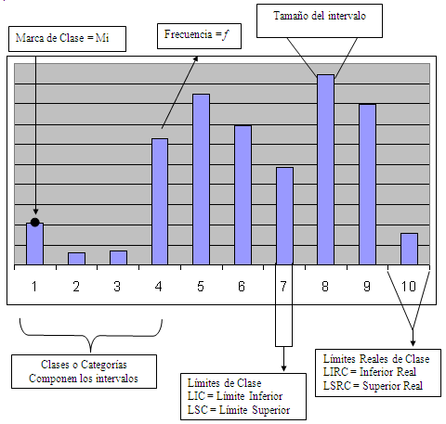
Gráfica Histograma
Partes de un Histograma partir de una tabla de datos

Slide 47
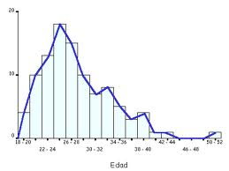
Polígono de Frecuencia
Se construye con las marcas de clase (Mi) y la frecuencia (f) de la tabla de distribución de frecuencia. Indican el punto medio de cada intervalo y muestran gráficamente el comportamiento de la curva para identificar el sesgo y la simetría.

Slide 48
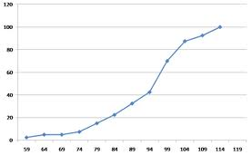
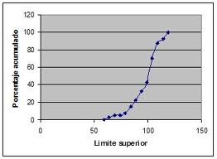
Ojiva
Se construye con las frecuencias acumuladas (Fac) y los Límites Reales de Clase (LRC) de modo que, gráficamente se puede observar el comportamiento de incremento en las observaciones por cada clase o intervalo.

Slide 49
Ordenamiento
Tallo y Hoja

Slide 50
Ordenamiento Tallo y Hoja
Paso No. 1: Ordenamiento utilizando la forma o técnica que se haga más fácil su uso, prueba y error.
90 | 56 | 45 | 82 | 66 | 47 | 83 | 80
94 | 69 | 35 | 79 | 92 | 100 | 63 | 90
89 | 81 | 75 | 65 | 15 | 80 | 26 | 43
51 | 25 | 85 | 55 | 25 | 13 | 25 | 30
40 | 86 | 100 | 50 | 35 | 91 | 64 | 53
67 | 85 | 45 | 65 | 95 | 93 | 15 | 60
20 | 55 | 80 | 87 | 46 | 81 | 88 | 78
25 | 55 | 83 | 88 | 55 | 39 | 55 | 48
57 | 25 | 91 | 82 | 25 | 67 | 20 | 98
57 | 35 | 100 | 45 | 76 | 30 | 96 | 83

Slide 51
Ordenamiento Tallo y Hoja
Decenas
0 | Números del 0 al 9
1 | Números del 10 al 19
2 | Números del 20 al 29
3 | Números del 30 al 39
4 | Números del 40 al 49
5 | Números del 50 al 59
6 | Números del 60 al 69
7 | Números del 70 al 79
8 | Números del 80 al 89
9 | Números del 90 al 99
1
Decenas
0
1 | 13 15 15
2 | 20 20 25 25 25 25 25 25 26
3 | 30 30 35 35 35 39
4 | 40 43 45 45 45 46 47 48
5 | 50 51 53 55 55 55 55 55 56 57 57
6 | 60 63 64 65 65 66 67 67 69
7 | 75 76 78 79
8 | 80 80 80 81 81 82 82 83 83 83 85 85 85 86 87 88 88 89
9 | 90 90 91 91 92 93 94 95 96 100 100 100
2

Slide 52
Ordenamiento Tallo y Hoja
Los números se han acomodado en las fila según su valor, permitirá el acomodo ascendente de cada observación.
13 | 25 | 45 | 55 | 65 | 80 | 85 | 91
15 | 26 | 45 | 55 | 65 | 80 | 85 | 91
15 | 30 | 45 | 55 | 66 | 80 | 85 | 92
20 | 30 | 46 | 55 | 67 | 81 | 86 | 93
20 | 35 | 47 | 56 | 67 | 81 | 87 | 94
25 | 35 | 48 | 57 | 69 | 82 | 88 | 95
25 | 35 | 50 | 57 | 75 | 82 | 88 | 96
25 | 39 | 51 | 60 | 76 | 83 | 89 | 100
25 | 40 | 53 | 63 | 78 | 83 | 90 | 100
25 | 43 | 55 | 64 | 79 | 83 | 90 | 100
Ya que los números quedan asignados, se acomodan en la tabla de manera ascendente –menor a mayor-.

Slide 53
Tabla de Distribución de Frecuencia

Slide 54
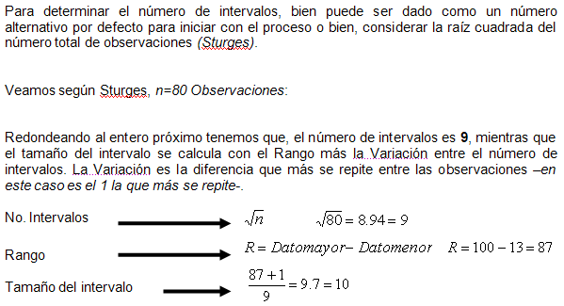
Tabla de Distribución de Frecuencia

Slide 55
Tabla de Distribución de Frecuencia
Clase | LIC | LSC | LIRC | LSRC | Mi | f | fac | frel | frel %
1 | 13
2
3
4
5
6
7
8
9

Slide 56
Tabla de Distribución de Frecuencia
Clase | LIC | LSC | LIRC | LSRC | Mi | f | fac | frel | frel %
1 | 13 | 22
2
3
4
5
6
7
8
9
 |  |  |  |  |  | 80
LSC = LIC + Tamaño – Variación
LSC = 13 + 10 – 1
LSC = 22

Slide 57
Tabla de Distribución de Frecuencia
Clase | LIC | LSC | LIRC | LSRC | Mi | f | fac | frel | frel %
1 | 13 | 22
2 | 23
3
4
5
6
7
8
9

Slide 58
Tabla de Distribución de Frecuencia
Clase | LIC | LSC | LIRC | LSRC | Mi | f | fac | frel | frel %
1 | 13 | 22
2 | 23 | 32
3
4
5
6
7
8
9

Slide 59
Tabla de Distribución de Frecuencia
Clase | LIC | LSC | LIRC | LSRC | Mi | f | fac | frel | frel %
1 | 13 | 22
2 | 23 | 32
3 | 33 | 42
4 | 43 | 52
5 | 53 | 62
6 | 63 | 72
7 | 73 | 82
8 | 83 | 92
9 | 93 | 102

Slide 60
Tabla de Distribución de Frecuencia
Clase | LIC | LSC | LIRC | LSRC | Mi | f | fac | frel | frel %
1 | 13 | 22 | 12,5 | 22,5
2 | 23 | 32 | 22,5 | 32,5
3 | 33 | 42 | 32,5 | 42,5
4 | 43 | 52 | 42,5 | 52,5
5 | 53 | 62 | 52,5 | 62,5
6 | 63 | 72 | 62,5 | 72,5
7 | 73 | 82 | 72,5 | 82,5
8 | 83 | 92 | 82,5 | 92,5
9 | 93 | 102 | 92,5 | 102,5

Slide 61
Tabla de Distribución de Frecuencia
Clase | LIC | LSC | LIRC | LSRC | Mi | f | fac | frel | frel %
1 | 13 | 22 | 12,5 | 22,5 | 17,5
2 | 23 | 32 | 22,5 | 32,5 | 27,5
3 | 33 | 42 | 32,5 | 42,5 | 37,5
4 | 43 | 52 | 42,5 | 52,5 | 47,5
5 | 53 | 62 | 52,5 | 62,5 | 57,5
6 | 63 | 72 | 62,5 | 72,5 | 67,5
7 | 73 | 82 | 72,5 | 82,5 | 77,5
8 | 83 | 92 | 82,5 | 92,5 | 87,5
9 | 93 | 102 | 92,5 | 102,5 | 97,5
Mi = (LIC + LSC)/2
Mi = (13 + 22) / 2
Mi = 17.5

Slide 62
Tabla de Distribución de Frecuencia
Clase | LIC | LSC | LIRC | LSRC | Mi | f | fac | frel | frel %
1 | 13 | 22 | 12,5 | 22,5 | 17,5 | 5
2 | 23 | 32 | 22,5 | 32,5 | 27,5 | 9
3 | 33 | 42 | 32,5 | 42,5 | 37,5 | 5
4 | 43 | 52 | 42,5 | 52,5 | 47,5 | 9
5 | 53 | 62 | 52,5 | 62,5 | 57,5 | 10
6 | 63 | 72 | 62,5 | 72,5 | 67,5 | 8
7 | 73 | 82 | 72,5 | 82,5 | 77,5 | 11
8 | 83 | 92 | 82,5 | 92,5 | 87,5 | 16
9 | 93 | 102 | 92,5 | 102,5 | 97,5 | 7
 |  |  |  |  |  | 80
Agrupar cada datos en el intervalo o categoría en la que coincidan según los límites de clase

Slide 63
Tabla de Distribución de Frecuencia
Clase | LIC | LSC | LIRC | LSRC | Mi | f | fac | frel | frel %
1 | 13 | 22 | 12,5 | 22,5 | 17,5 | 5 | 5
2 | 23 | 32 | 22,5 | 32,5 | 27,5 | 9
3 | 33 | 42 | 32,5 | 42,5 | 37,5 | 5
4 | 43 | 52 | 42,5 | 52,5 | 47,5 | 9
5 | 53 | 62 | 52,5 | 62,5 | 57,5 | 10
6 | 63 | 72 | 62,5 | 72,5 | 67,5 | 8
7 | 73 | 82 | 72,5 | 82,5 | 77,5 | 11
8 | 83 | 92 | 82,5 | 92,5 | 87,5 | 16
9 | 93 | 102 | 92,5 | 102,5 | 97,5 | 7
 |  |  |  |  |  | 80
La frecuencia acumulada (Fac) se obtiene sumando F más Fac de manera cruzada

Slide 64
Tabla de Distribución de Frecuencia
Clase | LIC | LSC | LIRC | LSRC | Mi | f | fac | frel | frel %
1 | 13 | 22 | 12,5 | 22,5 | 17,5 | 5 | 5
2 | 23 | 32 | 22,5 | 32,5 | 27,5 | 9 | 14
3 | 33 | 42 | 32,5 | 42,5 | 37,5 | 5
4 | 43 | 52 | 42,5 | 52,5 | 47,5 | 9
5 | 53 | 62 | 52,5 | 62,5 | 57,5 | 10
6 | 63 | 72 | 62,5 | 72,5 | 67,5 | 8
7 | 73 | 82 | 72,5 | 82,5 | 77,5 | 11
8 | 83 | 92 | 82,5 | 92,5 | 87,5 | 16
9 | 93 | 102 | 92,5 | 102,5 | 97,5 | 7
 |  |  |  |  |  | 80

Slide 65
Tabla de Distribución de Frecuencia
Clase | LIC | LSC | LIRC | LSRC | Mi | f | fac | frel | frel %
1 | 13 | 22 | 12,5 | 22,5 | 17,5 | 5 | 5
2 | 23 | 32 | 22,5 | 32,5 | 27,5 | 9 | 14
3 | 33 | 42 | 32,5 | 42,5 | 37,5 | 5 | 19
4 | 43 | 52 | 42,5 | 52,5 | 47,5 | 9 | 28
5 | 53 | 62 | 52,5 | 62,5 | 57,5 | 10 | 38
6 | 63 | 72 | 62,5 | 72,5 | 67,5 | 8 | 46
7 | 73 | 82 | 72,5 | 82,5 | 77,5 | 11 | 57
8 | 83 | 92 | 82,5 | 92,5 | 87,5 | 16 | 73
9 | 93 | 102 | 92,5 | 102,5 | 97,5 | 7 | 80
 |  |  |  |  |  | 80

Slide 66
Tabla de Distribución de Frecuencia
Clase | LIC | LSC | LIRC | LSRC | Mi | f | fac | frel | frel %
1 | 13 | 22 | 12,5 | 22,5 | 17,5 | 5 | 5 | 0,0625
2 | 23 | 32 | 22,5 | 32,5 | 27,5 | 9 | 14 | 0,1750
3 | 33 | 42 | 32,5 | 42,5 | 37,5 | 5 | 19 | 0,2375
4 | 43 | 52 | 42,5 | 52,5 | 47,5 | 9 | 28 | 0,3500
5 | 53 | 62 | 52,5 | 62,5 | 57,5 | 10 | 38 | 0,4750
6 | 63 | 72 | 62,5 | 72,5 | 67,5 | 8 | 46 | 0,5750
7 | 73 | 82 | 72,5 | 82,5 | 77,5 | 11 | 57 | 0,7125
8 | 83 | 92 | 82,5 | 92,5 | 87,5 | 16 | 73 | 0,9125
9 | 93 | 102 | 92,5 | 102,5 | 97,5 | 7 | 80 | 1,0000
 |  |  |  |  |  | 80
La frecuencia relativa (Frel) se obtiene dividiendo la F entre el total (N) de datos u observaciones, el resultado se da en decimales. Se sugiere utilizar hasta 4 decimales.

Slide 67
Tabla de Distribución de Frecuencia
Clase | LIC | LSC | LIRC | LSRC | Mi | f | fac | frel | frel %
1 | 13 | 22 | 12,5 | 22,5 | 17,5 | 5 | 5 | 0,0625 | 6,25%
2 | 23 | 32 | 22,5 | 32,5 | 27,5 | 9 | 14 | 0,1750
3 | 33 | 42 | 32,5 | 42,5 | 37,5 | 5 | 19 | 0,2375
4 | 43 | 52 | 42,5 | 52,5 | 47,5 | 9 | 28 | 0,3500
5 | 53 | 62 | 52,5 | 62,5 | 57,5 | 10 | 38 | 0,4750
6 | 63 | 72 | 62,5 | 72,5 | 67,5 | 8 | 46 | 0,5750
7 | 73 | 82 | 72,5 | 82,5 | 77,5 | 11 | 57 | 0,7125
8 | 83 | 92 | 82,5 | 92,5 | 87,5 | 16 | 73 | 0,9125
9 | 93 | 102 | 92,5 | 102,5 | 97,5 | 7 | 80 | 1,0000
 |  |  |  |  |  | 80
La frecuencia relativa porcentual (Frel) se obtiene multiplicando la Frel por 100 para que nos de los puntos porcentuales.

Slide 68
Tabla de Distribución de Frecuencia
Clase | LIC | LSC | LIRC | LSRC | Mi | f | fac | frel | frel %
1 | 13 | 22 | 12,5 | 22,5 | 17,5 | 5 | 5 | 0,0625 | 6,25%
2 | 23 | 32 | 22,5 | 32,5 | 27,5 | 9 | 14 | 0,1750 | 17,50%
3 | 33 | 42 | 32,5 | 42,5 | 37,5 | 5 | 19 | 0,2375 | 23,75%
4 | 43 | 52 | 42,5 | 52,5 | 47,5 | 9 | 28 | 0,3500 | 35,00%
5 | 53 | 62 | 52,5 | 62,5 | 57,5 | 10 | 38 | 0,4750 | 47,50%
6 | 63 | 72 | 62,5 | 72,5 | 67,5 | 8 | 46 | 0,5750 | 57,50%
7 | 73 | 82 | 72,5 | 82,5 | 77,5 | 11 | 57 | 0,7125 | 71,25%
8 | 83 | 92 | 82,5 | 92,5 | 87,5 | 16 | 73 | 0,9125 | 91,25%
9 | 93 | 102 | 92,5 | 102,5 | 97,5 | 7 | 80 | 1,0000 | 100,00%
 |  |  |  |  |  | 80

Slide 69
Tabla de Distribución de Frecuencia
Clase | LIC | LSC | LIRC | LSRC | Mi | f | fac | frel | frel %
1 | 13 | 22 | 12,5 | 22,5 | 17,5 | 5 | 5 | 0,0625 | 6,25%
2 | 23 | 32 | 22,5 | 32,5 | 27,5 | 9 | 14 | 0,1750 | 17,50%
3 | 33 | 42 | 32,5 | 42,5 | 37,5 | 5 | 19 | 0,2375 | 23,75%
4 | 43 | 52 | 42,5 | 52,5 | 47,5 | 9 | 28 | 0,3500 | 35,00%
5 | 53 | 62 | 52,5 | 62,5 | 57,5 | 10 | 38 | 0,4750 | 47,50%
6 | 63 | 72 | 62,5 | 72,5 | 67,5 | 8 | 46 | 0,5750 | 57,50%
7 | 73 | 82 | 72,5 | 82,5 | 77,5 | 11 | 57 | 0,7125 | 71,25%
8 | 83 | 92 | 82,5 | 92,5 | 87,5 | 16 | 73 | 0,9125 | 91,25%
9 | 93 | 102 | 92,5 | 102,5 | 97,5 | 7 | 80 | 1,0000 | 100,00%
 |  |  |  |  |  | 80

Slide 70

Resultados
La calificación mas alta: 100
La calificación mas baja: 13
El rango: 87
Las 5 calificaciones mas altas: 93, 94, 95, 96, 100
Las 5 calificaciones mas bajas: 13, 15, 20, 25, 26
El numero de estudiantes con calificaciones de 75 o mas: 34
Porcentaje de calificaciones mayores a 65 pero menores o iguales a 85: 35%
Porcentaje de calificaciones en el intervalo con las notas mas bajas: 64.8%
Porcentaje de calificaciones en el intervalo con las notas mas altas: 35%
Porcentaje de reprobados sabiendo que reprobado es 59 o menor: 44.8%
Porcentaje de aprobados sabiendo que aprobado en 60 o mayor: 55%

Slide 71
Glosario
Datos Estadístico: Es cualquier datos obtenido en la recopilación.
Frecuencia: Es el número de elementos que contiene cada clase o categoría. Es la razón con la que se repite un evento.
Rango: Es el valor que se obtiene por la diferencia del dato mayor menos el dato menor de las observaciones.
Número de intervalos: Es el número de clases o categorías en las que oscilan las observaciones.
Tamaño del intervalo: Es el tamaño de cada clase o categoría que determina que observaciones caen en ese intervalo.
Frecuencia Acumulada: Identifica el número de observaciones acumuladas incluidas bajo el límite superior de cada clase.
Frecuencia Relativa: Es aquella en que el número de observaciones ha sido convertido en un valor relativo dividido entre el número total de observaciones . Cada frecuencia relativa es una proporción.
Frecuencia Relativa Porcentual: Es la frecuencia relativa que se convierte en porcentaje.
Histograma: Diagrama de columnas o barras de una distribución de frecuencia en la que se representan los límites reales de clase en el eje de las X y la frecuencia en el eje de las Y.
Polígono de Frecuencia: Gráfica lineal de una distribución de frecuencia en la que se representan los límites reales de clase en el eje de las X y las marcas de Clase (puntos medios Mi) en el eje de las Y
Ojiva: Es la gráfica de la frecuencia acumulada y se representa mediante los límites reales de clase y la frecuencia acumulada.

